Slide 1



Chào mừng quý thầy cô
các bạn học sinh đến với
ÂM NHẠC LỚP 3

Slide 2
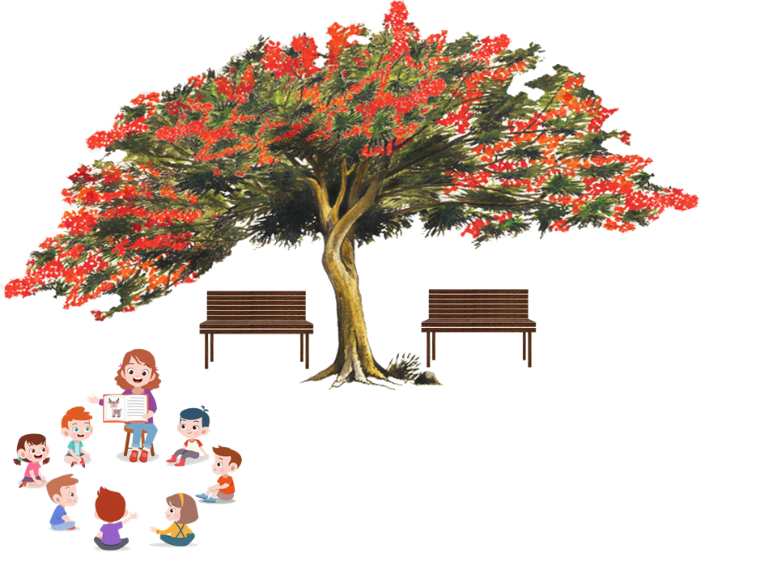
Bức tranh này em liên tưởng đên bài hát nào đã học

Slide 3
Lớp hat lại bài Em Yêu Trường Em khởi động giọng

Slide 4



TIẾT 24
ÔN TẬP 2 BÀI HÁT:
EM YÊU TRƯỜNG EM
CÙNG MÚA HÁT DƯỚI TRĂNG

Slide 5

1.ÔN TẬP BÀI: EM YÊU TRƯỜNG EM
Hòa giọng
Nửa lớp hát lời 1, nửa lớp hát lời 2 và ngược lại.

Slide 6
Hát đối đáp
Chai lớp 2 nửa, mỗi nửa hát 1 câu

Slide 7
TIẾT 24
ÔN BÀI HÁT:
EM YÊU TRƯỜNG EM

Slide 8

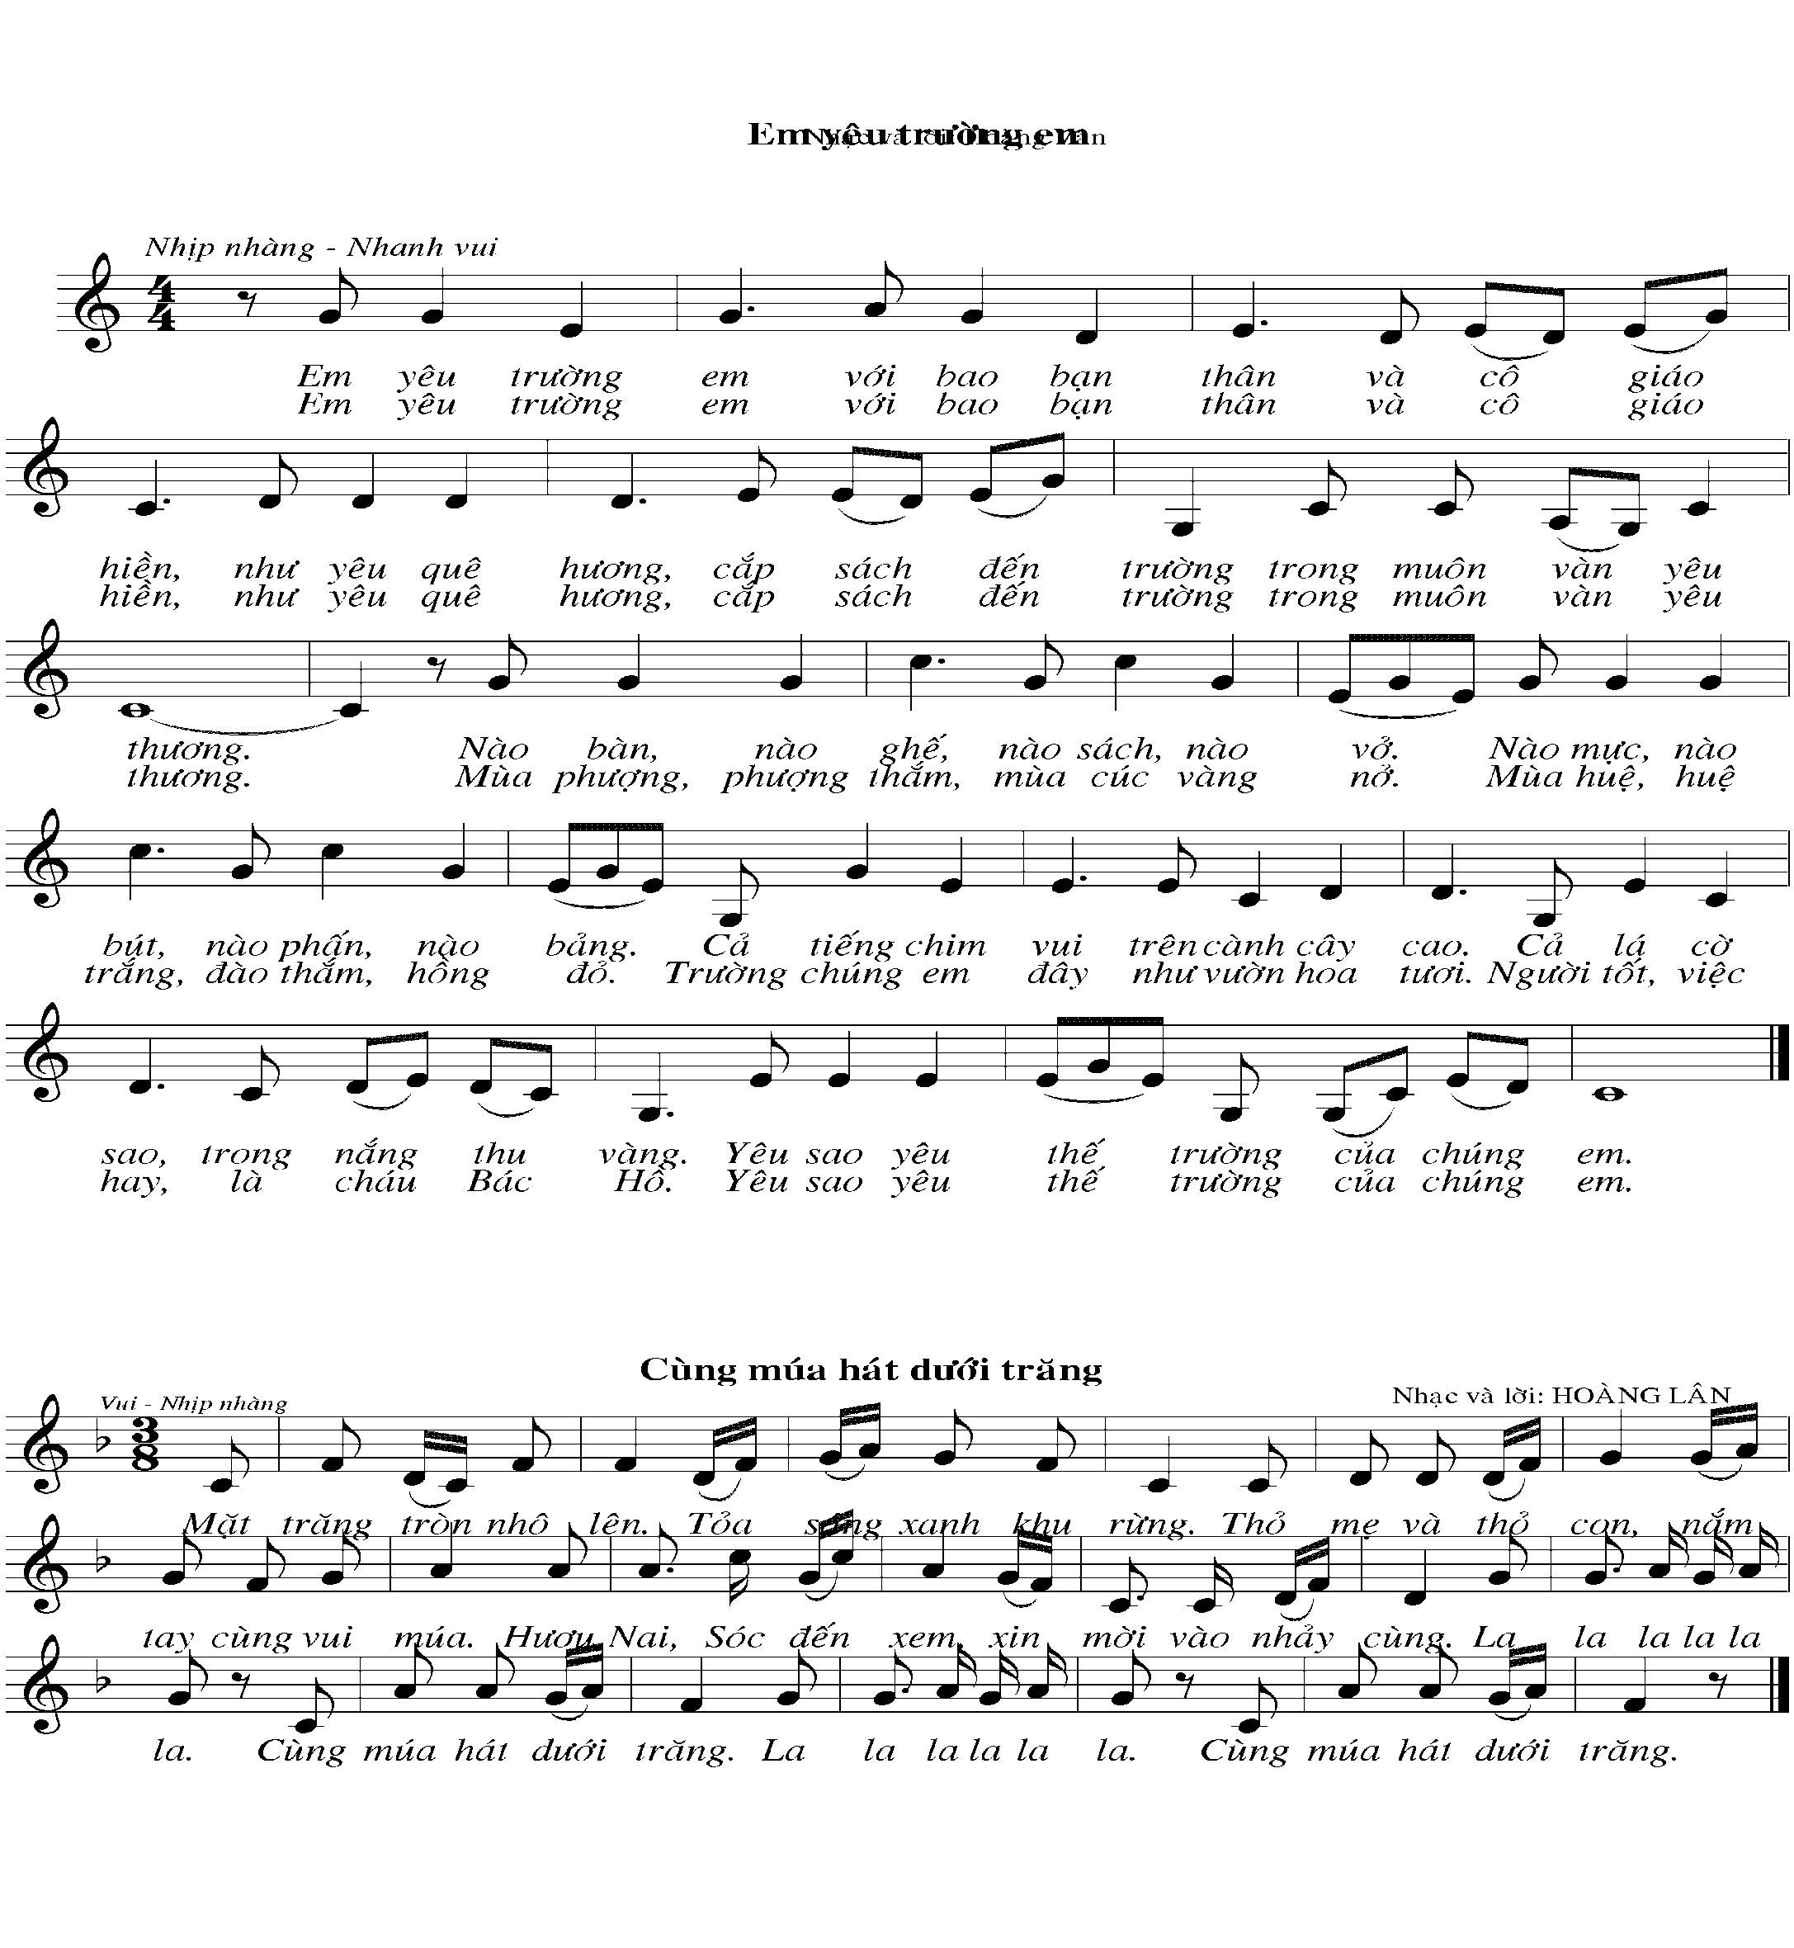
Em yêu trường em
Nhạc và lời: Hoàng Vân

Slide 9

HS NGHE HÁT BẰNG VIDEO

Slide 10
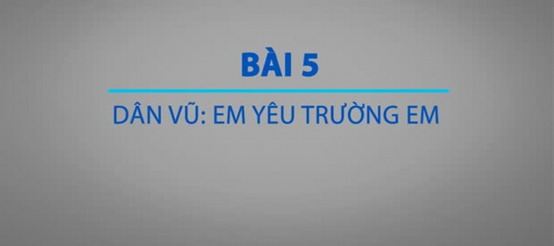
Hát vận động phụ họa.

Slide 11
Chúc quý thầy cô
mạnh khỏe các bạn học sinh chăm ngoan học giỏi
ÂM NHẠC LỚP 3

